Slide 1
Giáo án điện tử lớp 2
Bài 9: Bài toán về thêm một số đơn vị
Năm học: 2024 - 2025
Giáo viên: Tạ Thị Thắm
Gmail: tatham1979@gmail.com

Slide 2
Bài 9:
Bài toán về thêm một số đơn vị

Slide 3
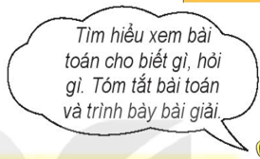
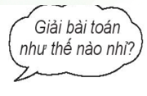
Bài toán: Trên khay có 8 quả trứng, Mai cho thêm 2 quả trứng. Hỏi có tất cả bao nhiêu quả trứng?
Tóm tắt:
Có: 8 quả trứng
Thêm: 2 quả trứng
Có tất cả: … quả trứng?
Bài giải:
Số quả trứng có tất cả là:
8 + 2 =10 (quả)
Đáp số: 10 quả trứng

Slide 4
9
6
9
6
15
15

Slide 5
8
4
8
+
4
12
12

Slide 6
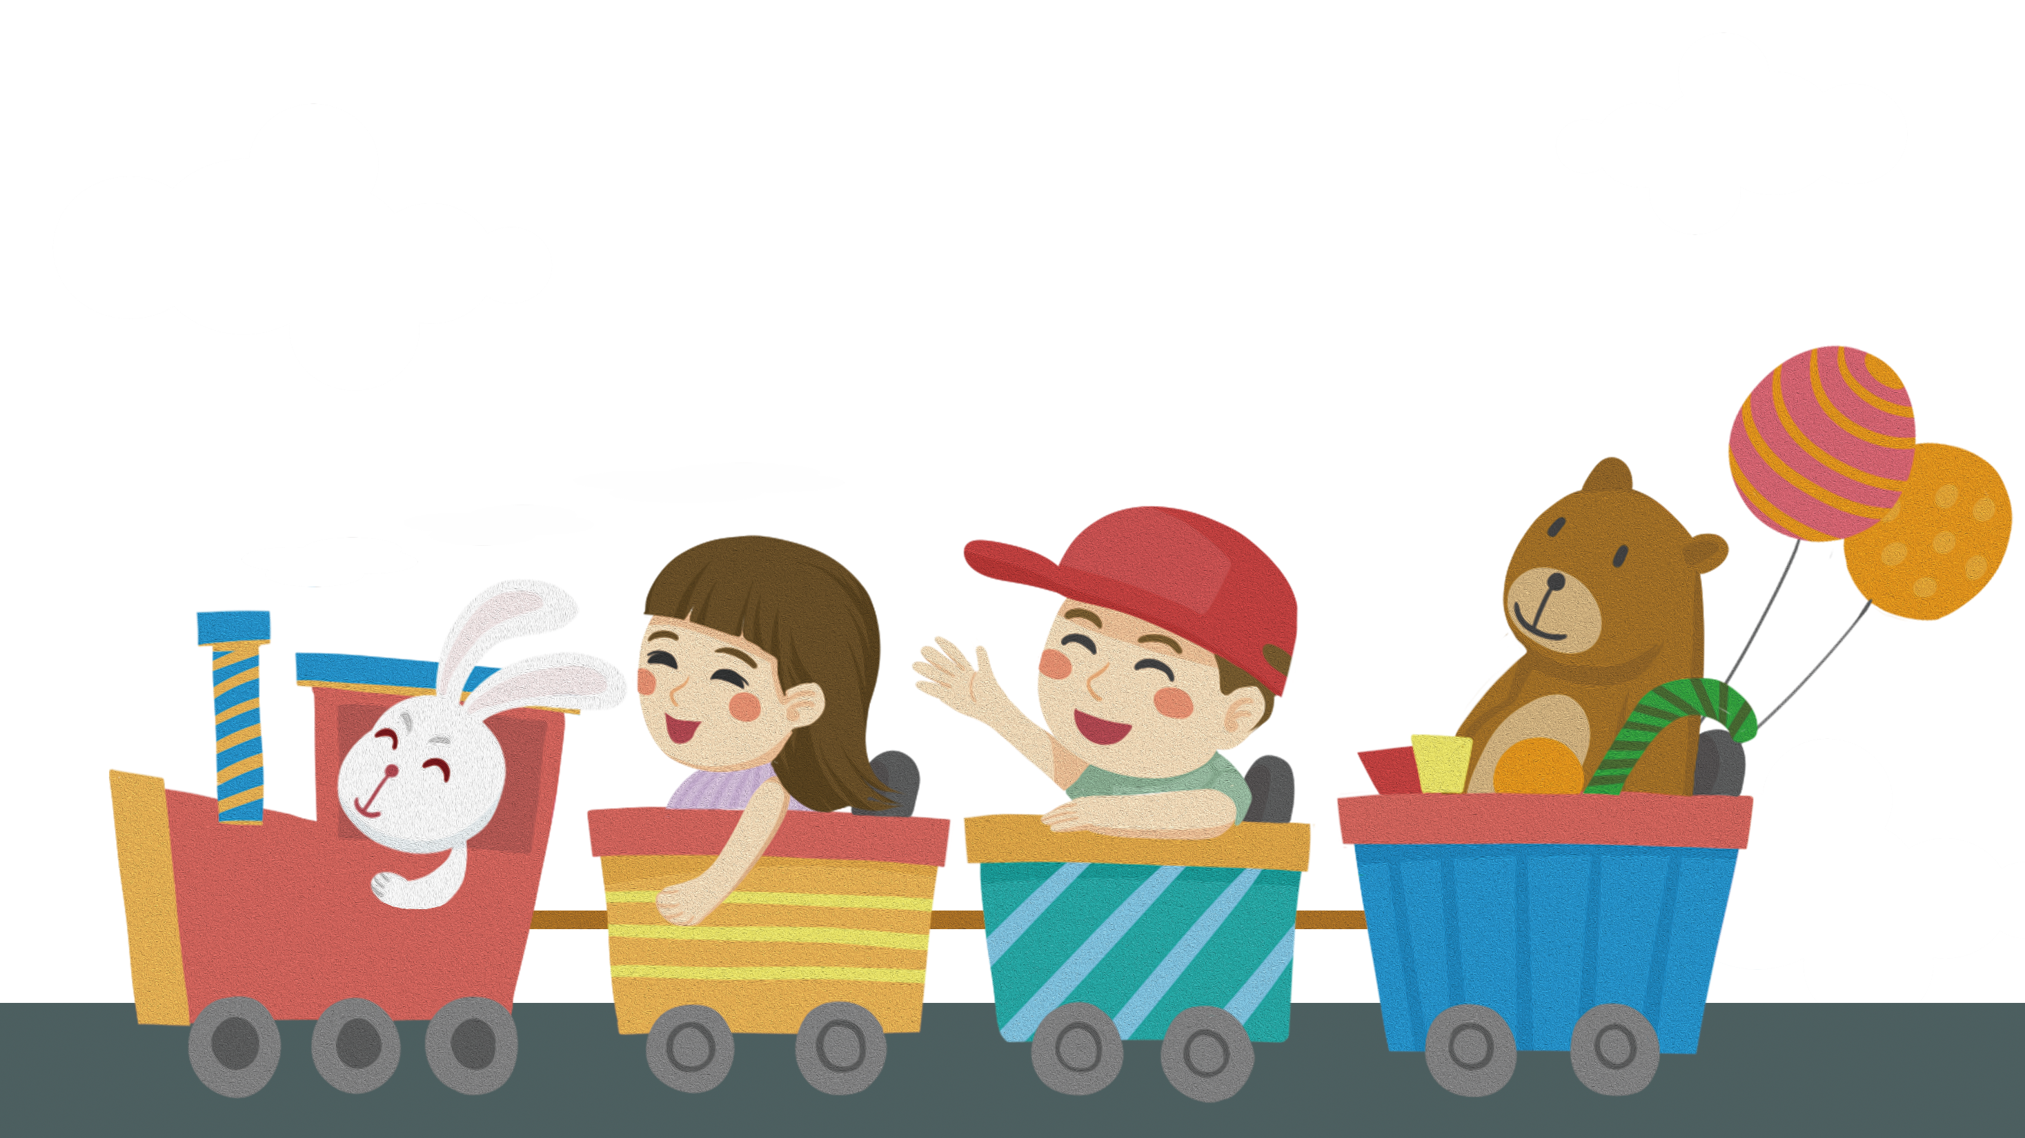
CHÀO TẠM BIỆT

